Slide 1
«Терроризм в России в XIX, XX,XXI веках»
Работу выполнила: Чернавина Анна
Ученица 11 класса МБОУ «СОШ №4» Руководитель: Садурдинова Елизавета Мансуровна,
учитель истории

Slide 2
Актуальность
Масштабность и жестокость проявления современного терроризма, необходимость непрерывной борьбы с ним, прежде всего правовыми методиками, подтверждает актуальность выбранной темы.

Slide 3
Цель:
изучение проблемы и сравнительный терроризма в России в XIX, XX и XXI веках и изучение методов борьбы с ним.

Slide 4
Задачи :
1.Изучить понятие терроризма.
2. Ознакомиться с историей зарождения мирового терроризма и зарождением терроризма в России.
3. Изучить причины зарождения и развития терроризма в России в XX веке.
4. Рассмотреть, какие методы борьбы с терроризмом применяло государство и были ли они эффективными.
5. Изучить влияние терроризма на российское общество в 19-20 веках.
6. Изучить проблему терроризма в современной России и методы борьбы с терроризмом в наши дни.
7. Провести социологический опрос для определения отношения учащихся к проблеме терроризма в нашей стране и подвести его итоги.

Slide 5
анализ научной литературы, синтез, индуктивно-дедуктивные методы, сравнительный анализ.
Для написания работы я использовала различные методы исследования:

Slide 6
Гипотеза
Предполагаю, что терроризм зародился в России в 19 веке как метод борьбы за демократические реформы, взлет террористического движения в начале 20 века связан с кризисом самодержавия и революционными событиями в стране, современный же терроризм имеет принципиально иной характер- характер глобальной проблемы, угрожающей всему человечеству.

Slide 7

Терроризм
Терроризм - это метод, посредством которого организованная группа или партия стремится достичь провозглашенных ею целей преимущественно через систематическое использование насилия.

Slide 8
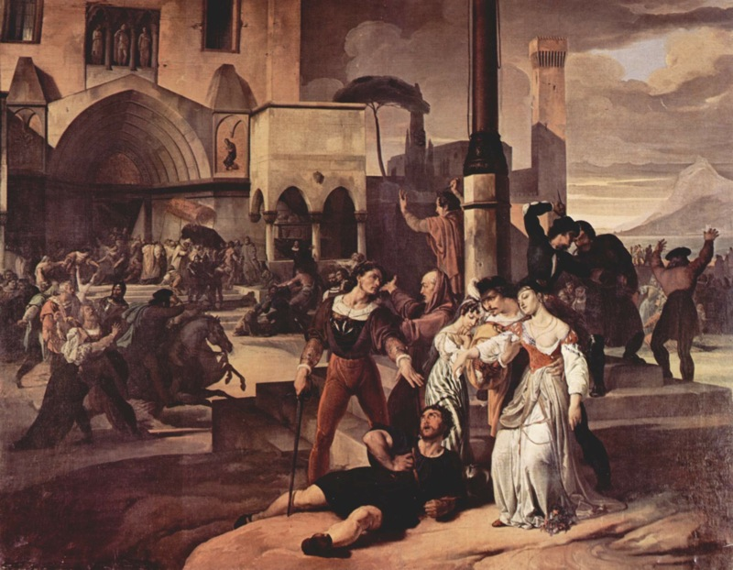
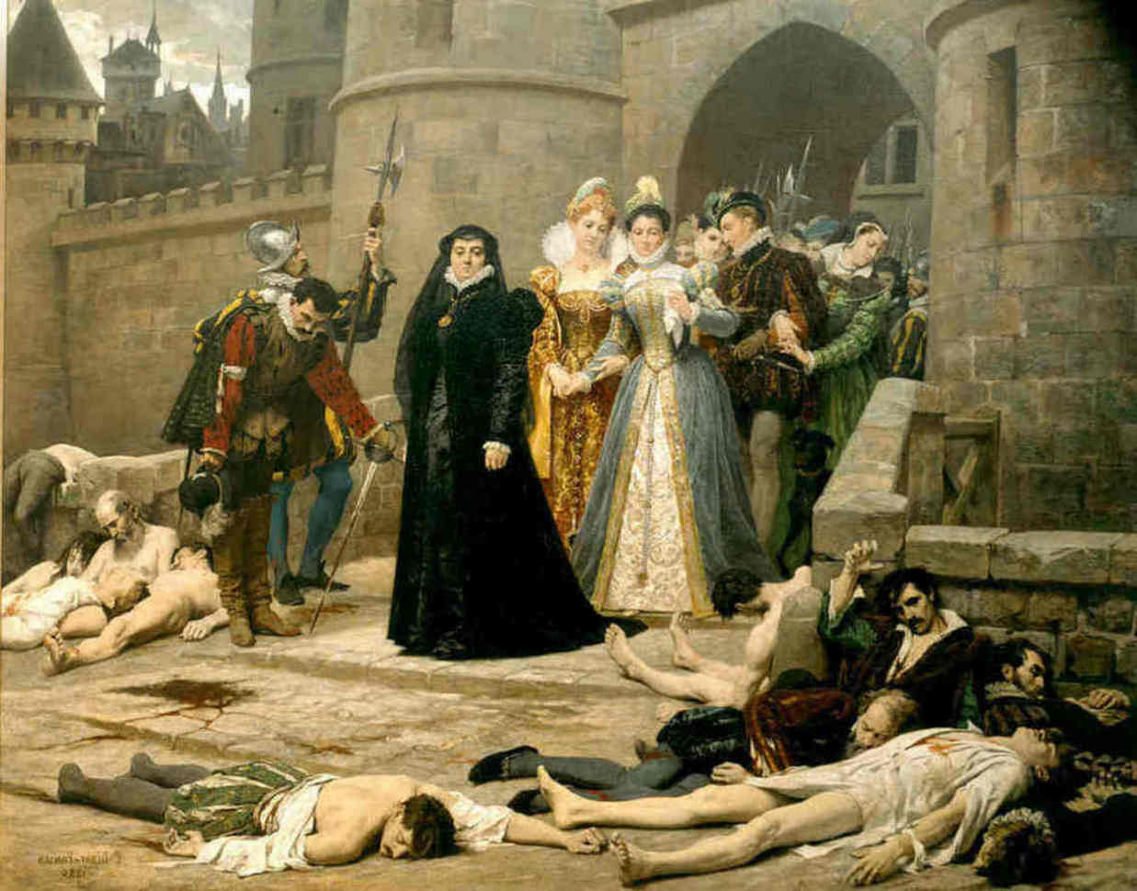
Зарождение терроризма
Сицилийская вечерня
Варфоломеевская ночь

Slide 9
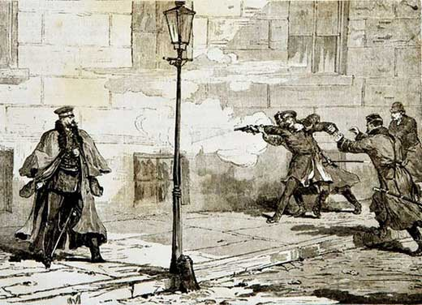
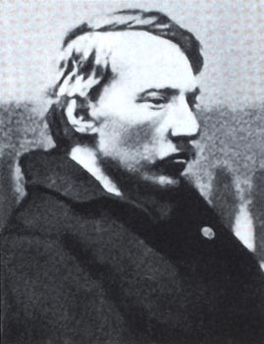
Зарождение терроризма в России
Датой начала в России эры антигосударственного терроризма принято считать 4 апреля 1866 г., дата выстрела Д. Каракозова в Александра II

Slide 10
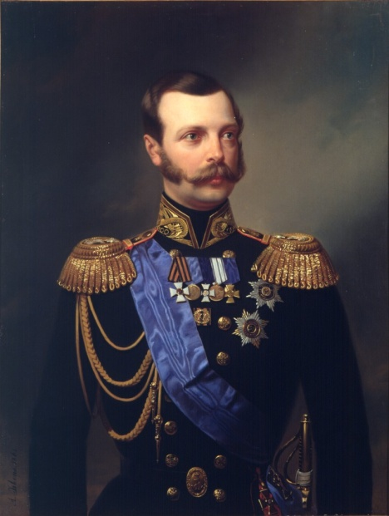
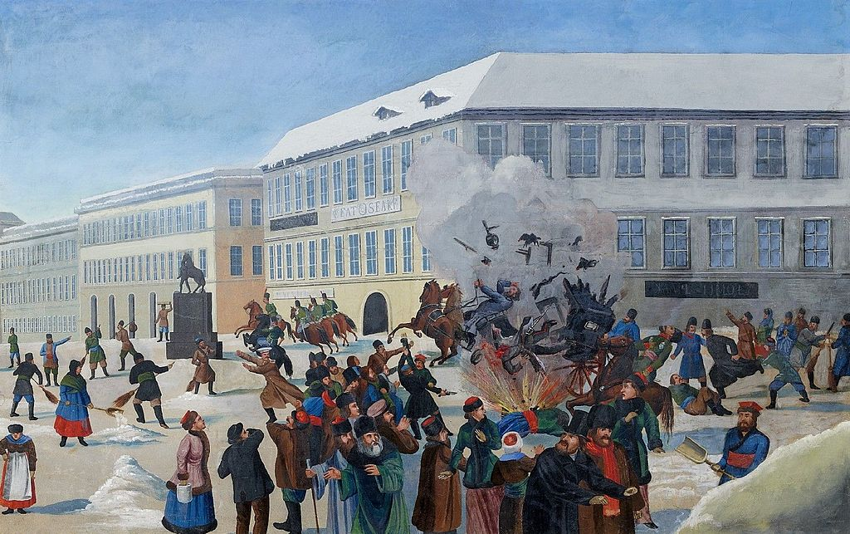
Терроризм в XIX – нач. XX веков
Во второй половине XIX - начале XX в. терроризм в Российской империи как метод политической борьбы с существующим режимом прочно входит в арсенал русского революционного движения. Жертвой террористов пал император Александр II.

Slide 11
Провал терроризма в XIX веке
Смерть «царя-освободителя» вызвала скорбь в народе; либеральное общество не поддержало террористов, которыми еще недавно восхищалось. «Народная воля» к 1883 была разгромлена, последующие попытки ее восстановления успеха не имели.

Slide 12
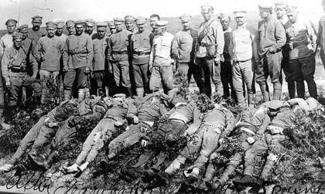
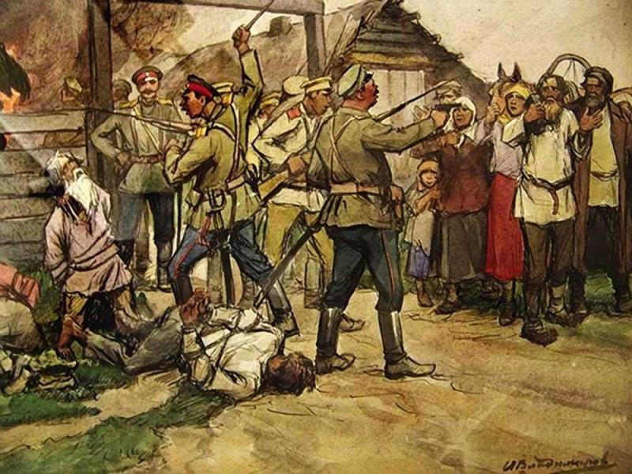
Терроризм в XX веке
Наследниками экстремистских традиций народовольцев стали члены сформировавшейся в 1901 г. партии социалистов-революционеров.
Особый размах эсеровский террор приобрел в период революции 1905-07.
После 1917 терроризм как средство борьбы за власть был взят на вооружение большевиками.

Slide 13
Итоги террористической деятельности в начала XX века
Государственный террор советского периода истории, унесший миллионы человеческих жизней, генетически связан с терроризмом дореволюционным. Возможно, преступно легковесное отношение к человеческой жизни сформировалось именно тогда, когда терроризм снизу столкнулся с террором сверху.

Slide 14
Терроризм в конце XX – нач. XXI века.
В 1994 году началась борьба с незаконными вооруженными формированиями на территории Чеченской республики. Рецидивы этой борьбы проявлялись в виде террористических актов, как на территории Чечни, так и в разных регионах России.

Slide 15
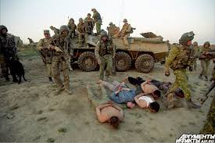
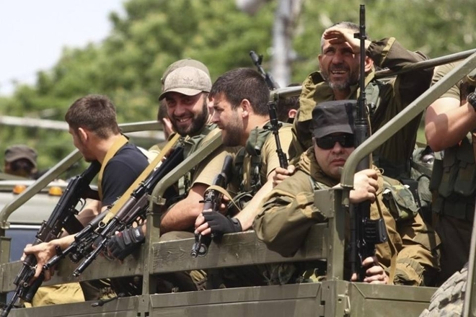
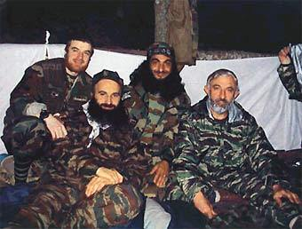

Терроризм в Чечне

Slide 16
Итоги борьбы с терроризмом в начале XXI века.
По мере стабилизации социально-политической ситуации в России в 2000-2010-х годах проблема криминала внутри страны и внутреннего терроризма стала стихать. Успешные результаты имела и военная операция в Чечне по ликвидации террористических формирований.

Slide 17
Результаты опроса
Актуальна ли для современной России проблема терроризма?

Slide 18
Результаты опроса
Эффективно ли современная Россия борется с терроризмом?

Slide 19
Результаты опроса
Какие меры борьбы с терроризмом вы бы предложили?
- Смертная казнь
- Публичная казнь
- Лечение в психологической клинике
- Повысить меры безопасности в общественных местах особенно в метро, аэропортах, ж/д вокзалах.
- Пропаганда антитеррористических идей в обществе.
- Активизация деятельности служб безопасности.

Slide 20
Выводы
Таким образом, терроризм в России зарождается во второй половине 19 века. Его появление связано с кризисными явлениями в обществе и недостаточными реформами правительства.
Террор против своего населения со стороны царского правительства только усугублял ситуацию, что вылилось в новую волну террора в начале 20 века, оказало прямое влияние не революционные события 1917 года.
Новая волна террора захлестнула страну в 90-е годы. Этот терроризм имел уже другие корни, но также исходил от российского населения и был напрямую связан с кризисными явлениями в государстве.
В наши дни проблема терроризма вновь актуальна для России, но исходит она не от российского населения, а извне.

Slide 21
Список использованной литературы.
http://terrorism.wallst.ru/
http://antiterror.ntvru.com/article/31.html
http://socialsciences.narod.ru/library/00016/00016list.htm
http://socialsciences.narod.ru/library/00016/index.htm
http://gufo.me/content_fil/terrorizm-8127.html#ixzz3xWjQySt1
http://gufo.me/content_yur/terrorizm-6044.html#ixzz3xWiV7pqZ
http://www.mrsu.ru/ru/antiterror/index.php?ID=15245
Балязин В. Н.. Неофициальная история России. Издательство: Олма Медиа Групп.- М.: 2006 г.// http://www.e-reading.club/book.php?book=95043
Будницкий О. В. Терроризм в российском освободительном движении: идеология, этика, психология (вторая половина XIX — начало XX в.) — М.: «Российская политическая энциклопедия» (РОССПЭН), 2000.
Гейфман А. Революционный террор в России. 1894—1917. / Пер. с англ. Е. Дорман. — М.: КРОН-ПРЕСС, 1997. — 448 с. — (Серия «Экспресс»)
Давыдова Е. Терроризм: истоки и эволюция, цели и средства. raven.kiev.ua/DOSSIER/1.2000/terror.htm

Slide 22

Спасибо за внимание!

